Slide 1
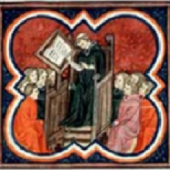
Sant’Agostino e la Peste
Qualche riflessione sulle epidemie fra tardo Antico e alto Medioevo
Università degli Studi di Bari ‘Aldo Moro’
19 Ottobre 2021
Renato de Filippis
rdefilippis@unisa.it

Slide 2
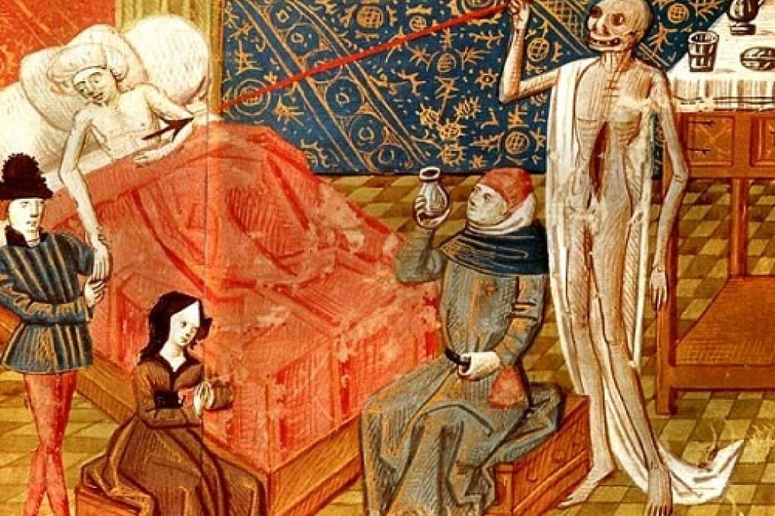

Slide 3
«All’epoca del governo di Narsete, scoppiò una terribile pestilenza, particolarmente intensa nella provincia di Liguria. All’improvviso, sui muri delle case, sulle porte, su vasellame e stoviglie, sui vestiti comparivano certe macchie che più uno si sforzava di tirare via e più diventavano evidenti.
A un anno di distanza da questo fenomeno, la gente cominciava a soffrire di ghiandole grosse pressappoco come una noce o un dattero, che si formavano all’inguine o nelle altre parti più delicate del corpo, e a cui seguivano un’insopportabile arsura e una febbre che portavano alla morte entro tre giorni. Se una persona riusciva a superare questo periodo, poteva nutrire qualche speranza di sopravvivere. Dappertutto c’erano solo dolore e lacrime.

Slide 4
Poiché la gente era comunemente convinta che se fosse fuggita avrebbe evitato la morte, nelle case vuote di abitanti restavano solo i cani, e il gregge restava solo sui pascoli, non custodito da nessun pastore. Su villaggi e borghi, prima pieni di uomini, l’indomani, dopo che la gente se n’era fuggita, regnava un profondo silenzio. Fuggivano i figli, lasciando insepolti i cadaveri dei genitori. I genitori, dimentichi del frutto delle loro viscere, abbandonavano i figli in preda alla febbre. Se l’antica pietà spingeva qualcuno a voler dare sepoltura al prossimo, poi, perendo di quel che compiva, era lui a rimanere senza sepoltura. E mentre si sforzava di recare agli altri le estreme onoranze, ne restava privo.

Slide 5
Il mondo pareva ricondotto al silenzio di ere lontanissime: non un grido nelle campagne, non il fischio di un pastore, non un’aggressione di fiere contro le greggi, non un furto nei pollai. I frumenti, con il tempo del mietere ormai trascorso, aspettavano ancora intatti il mietitore. Le vigne, nell’inverno che già s’avvicinava, mostravano sui tralci senza foglie i grappoli lustri. Di notte e di giorno s’udiva suonare una tromba di battaglia, e da molti s’era udito uno strepito d’esercito. Non si vedeva orma di gente che viaggiasse né si compivano assassini: eppure i morti erano tanti che occhio umano non avrebbe potuto contarli. Gli antri dei pastori diventavano sepolture umane, e le case degli uomini rifugio di fiere. E queste sventure colpirono soltanto i Romani e soltanto l’Italia sino al confine degli Alemanni e dei Bavari» (Paolo Diacono, Historia Langobardorum, II, 4).

Slide 6
«Pestilentia est contagium, quod dum unum apprehenderit, celeriter ad plures transit. Gignitur autem ex corrupto aere, et in visceribus penetrando innititur. Haec etsi plerumque per aereas potestates fiat, tamen sine arbitrio Omnipotentis Dei omnino non fit. Dicta autem pestilentia, quasi pastulentia, quod veluti incendium depascat, et toto descendat corpore pestis. Idem et contagium a contingendo, quia quemque tetigerit, polluit» (Isidoro di Siviglia, Etymologiae, II, 6, 17-18).

Slide 7
«Pestilentia nascitur ex aere, vel siccitatis, vel caloris, vel pluviarum intemperantia, pro meritis hominum corrupto, qui spirando vel edendo perceptus luem mortemque generat. Unde saepius omne tempus aestatis in procellas turbinesque brumales verti conspicimus. Sed haec cum suo tempore venerint, tempestates; cum vero alias, prodigia vel signa dicuntur» (Beda il Venerabile, De rerum natura, 37).

Slide 8
«De fame, clade et pestilentia, si venerit. De hoc si venerit fames, clades, pestilentia et inaequalitas aeris, vel alia qualiscumque tribulatio, ut non expectetur edictum nostrum, sed statim deprecetur Dei misericordia» (Carlo Magno, Capitularia, 112).

Slide 9
«Le rappresentazioni teatrali, gli spettacoli immorali e la frivola licenza sono stati istituiti a Roma non dai vizi degli uomini ma per comando dei vostri dèi. Sarebbe più tollerabile se tributaste onori divini a Scipione che venerare simili dèi. Essi non erano migliori del proprio pontefice. Ed ora, se la vostra intelligenza ubriaca di errori per tanto tempo tracannati vi consente di pensare qualche cosa di sobrio, riflettete. Gli dèi, per sedare il contagio fisico, ordinavano che fossero loro apprestate delle rappresentazioni teatrali; il vostro pontefice, per evitare il contagio spirituale, proibiva che fosse costruito il teatro stesso. Se per un residuo di luce mentale ritenete lo spirito superiore al corpo, scegliete chi dovreste venerare.

Slide 10
E il contagio non cessò perché in un popolo dedito alla guerra e abituato soltanto agli spettacoli del circo si insinuò la raffinata pazzia degli spettacoli del teatro, ma l'astuzia degli spiriti innominabili, prevedendo che il contagio sarebbe cessato a tempo dovuto, si preoccupò, approfittando della circostanza, di cagionarne non nei corpi ma nei costumi uno molto più grave, di cui particolarmente si compiace. Esso ha accecato la coscienza dei poveretti con tenebre tanto grandi e li ha bruttati di tanto obbrobrio che anche adesso (e forse sarà incredibile se si saprà dai posteri), dopo il saccheggio di Roma, coloro che furono posseduti da tale contagio e poterono fuggendo di lì arrivare a Cartagine, tutti i giorni hanno gareggiato nel far tifo per gli attori nei teatri» (Agostino d’Ippona, De civitate Dei, I, 32).

Slide 11
«Dove erano dunque quegli dèi, che si ritiene di dover onorare in vista dell'insignificante e fuggevole felicità di questo mondo, quando i Romani, ai quali con l'astuzia dell'impostore si esibivano per farsi onorare, erano travagliati da tante sciagure? (…) Dove erano quando, scoppiata una gravissima epidemia, il popolo a lungo e pesantemente logorato, prese la deliberazione, mai avutasi prima, di offrire nuovi lettisterni agli dèi inefficienti? Si stendevano dei letti conviviali in onore degli dèi e da quell'uso ebbe nome questo rito sacro o meglio sacrilegio. (…) Dove erano quando una straordinaria epidemia menò tanta strage di cui morì anche Furio Camillo che difese prima l'ingrata patria dai Veienti e poi la protesse anche dai Galli?

Slide 12
Durante questa epidemia i Romani introdussero gli spettacoli teatrali, altra nuova peste non per il loro corpo ma, che è molto più funesto, per la loro moralità Dove erano quando si sospettò che un'altra forte mortalità fosse dovuta ai veleni propinati da certe matrone e si scoprì che la moralità di molte nobili donne insospettate era più rovinosa di qualsiasi epidemia? (…) O quando, scoppiata un'altra paurosa epidemia, Roma fu costretta a chiamare Esculapio da Epidauro per servirsene come di un dio medico, perché le frequenti fornicazioni, cui aveva atteso da giovanotto, non avevano permesso a Giove, che da tempo comandava in Campidoglio, di apprendere la medicina?» (Ibid., III, 17).

Slide 13
«Nelle vicinanze della nostra vigna sorgeva una pianta di pere carica di frutti d'aspetto e sapore per nulla allettanti. In piena notte, dopo aver protratto i nostri giochi sulle piazze, come usavamo fare pestiferamente (de pestilentiae more), ce ne andammo, giovinetti depravatissimi quali eravamo, a scuotere la pianta, di cui poi asportammo i frutti. Venimmo via con un carico ingente e non già per mangiarne noi stessi, ma per gettarli addirittura ai porci. Se alcuno ne gustammo, fu soltanto per il gusto dell'ingiusto. Così è fatto il mio cuore, o Dio, così è fatto il mio cuore, di cui hai avuto misericordia mentre era nel fondo dell'abisso. Ora, ecco, il mio cuore ti confesserà cosa andava cercando laggiù, tanto da essere malvagio senza motivo, senza che esistesse alcuna ragione della mia malvagità. Era laida e l'amai, amai la morte, amai il mio annientamento» (Id., Confessiones, II, 4, 9).

Slide 14
«Ecce quomodo Deus diligit homines. Attendamus, fratres; numquid non illos flagellat? numquid non illos corripit? Si non illos corripit, unde fames? unde aegritudines? unde pestilentiae et morbi? Omnes enim istae correptiones Dei sunt. Sicut ergo ille diligit, et tamen corripit: sic et tu, si habes aliquem in potestate, quamvis serves affectum dilectionis, noli tamen negare flagellum correptionis. Quia si negaveris, non tenebis dilectionem: quia ille moritur in peccatis, qui forte correptus ea relinqueret; et magis tibi imputatur verum odium» (Id., Sermo V, De luctatione Jacob cum angelo, 2).

Slide 15
Psalmum 1, 1:
«Beatus vir, qui non abiit in consilio impiorum
et in via peccatorum non stetit
et in conventu derisorum non sedit».
«Beato l’uomo che non entra nel consiglio dei malvagi,
non resta nella via dei peccatori
e non siede in compagnia degli arroganti».
«Beatus vir qui non abiit in consilio impiorum,
et in via peccatorum non stetit,
et in cathedra pestilentiae non sedit».

Slide 16
«Beato l'uomo che non va secondo il consiglio degli empi: queste parole van riferite a Nostro Signor Gesù Cristo, cioè all'Uomo del Signore. Beato l'uomo che non va secondo il consiglio degli empi, come l'uomo terrestre il quale acconsentì alla donna ingannata dal serpente, trasgredendo in tal modo ai precetti divini. E nella via dei peccatori non si ferma: poiché se Cristo è realmente passato per la via dei peccatori, nascendo come i peccatori, non vi si è fermato dato che non lo hanno trattenuto le lusinghe del mondo. E sulla cattedra di pestilenza non si siede: ossia non ha ambito per superbia un regno terreno. Giustamente la superbia è definita cattedra di pestilenza, in quanto non vi è quasi nessuno alieno dalla passione del potere e che non aspiri a una gloria umana: e la pestilenza non è dal canto suo che una malattia largamente diffusa e che coinvolge tutti, o quasi tutti. Tuttavia, in senso più pertinente, si può intendere con cattedra della pestilenza anche una dottrina perniciosa, il cui insegnamento si diffonde come un tumore maligno» (Agostino d’Ippona, Expositio psalmorum, I, 1).

Slide 17
«Quo contra recte beati viri expressione per Prophetam dicitur: Et in cathedra pestilentiae non sedit (Ps. I, 1). Cathedra quippe judicis esse vel praesidentis solet. In cathedra autem pestilentiae sedere, est ex judicio prava committere: in cathedra pestilentiae sedere, est et ex ratione mala discernere, et tamen ex deliberatione perpetrare. Quasi in perversi consilii cathedra sedet, qui tanta iniquitatis elatione attollitur, ut adimplere malum etiam per consilia conetur. Et sicut assistentibus turbis praelati sunt qui cathedrae honore fulciuntur, ita delicta eorum qui praecipitatione corruunt, exquisita per studium peccata transcendunt. Admonendi ergo sunt, ut hinc colligant qui in culpa etiam se per consilium ligant, qua quandoque ultione feriendi sunt, qui nunc pravorum non socii, sed principes fiunt» (Gregorio Magno, Regula pastoralis, III, 32).

Slide 18
«Et in cathedra pestilentiae non sedit. Impietatem probat qui facit, amat; qui amat, non potest non docere: hinc est quod docens impietatem, pestilentiae residet in cathedra, et sermone mellito virus doctrinae lethalis audientibus sic diffundit. Pestilentiae cathedram philosophiam posuit, quae docuit, aut deos multos; aut eum qui est, vel non esse, vel non posse docuit inveniri; qui ipsam creaturam naturae dedit, ut naturae negaret Auctorem. Cathedram pestilentiae Pharisaeus proposuit, qui traditiones humanas decretis coelestibus anteponens, vastam lucem fudit populo Judaeorum. In cathedra pestilentiae haereticus sedit, qui sub specie fidei, scindit, rumpit, distrahit unitatem. Beatus ergo vir qui non abiit in consilio impiorum, et in via peccatorum non stetit, et in cathedra pestilentiae non sedit. Et plane beatus, quia ista tria declinando ad Trinitatis beatitudinem meruit pervenire. Meditetur ergo in lege Domini, et meditetur die ac nocte, ut quae sequuntur mereatur videre in futuro, et audire latius tempore competenti» (Pietro Crisologo, Sermo 44).

